Slide 1
Радиоактивность

Slide 2
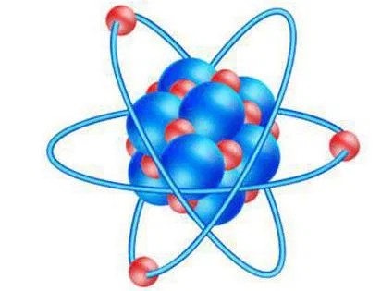
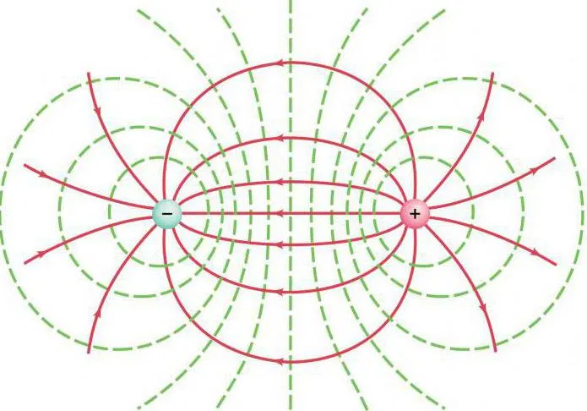
Вещество
Вещество — вид материи, которая, в отличие от физического поля, обладает массой покоя.
Вещество слагается из элементарных частиц, масса покоя которых не равна нулю — атомов.

Slide 3
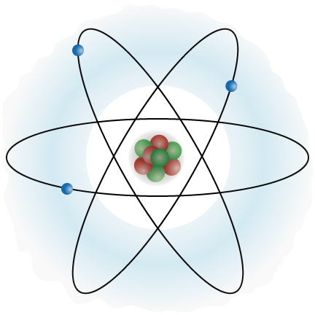
Атом
Атом состоит из тяжёлого ядра, обладающего положительным электрическим зарядом, и окружающих его лёгких электронов (e⁻) с отрицательными электрическими зарядами.
−
−
+++
−
Notes:
Атом — наименьшая частица химического элемента, носитель его химических свойств.

Slide 4
Электроны
энергия Е | главное квантовое число – n
орбитальный момент M_{l} (момент количества движения электрона относительно ядра) | орбитальное квантовое число – l
проекция M_{lz} орбитального момента на направление z (выбранное произвольно в пространстве) | магнитное квантовое число – m или ml
проекция M_{sz} спинового момента (собственного момента количества движения электрона M_{s}) | спин – s или ms
Совокупность четырех квантовых чисел позволяет найти возможные состояния электрона в атоме
Notes:
Электроны образуют электронные оболочки атома. Электронные оболочки атома не имеют строго определённой границы; значения размеров атома в большей или меньшей степени зависят от способов их определения.
B сложном атоме имеются взаимодействующие друг с другом одинаковые частицы — электроны. Взаимное отталкивание электронов в многоэлектронном атоме существенно уменьшает прочность их связи с ядром.
Учитывая неразличимость взаимодействующих между собой электронов, имеет смысл говорить только о квантовых состояниях атома в целом.
Согласно квантовой механике, состояние электрона полностью определяется дискретными значениями четырёх физических величин – квантовых чисел.

Slide 5
Электроны
Слои | K-слой | L-слой |  | M-слой |  |  | N-слой
n (главное квантовое число) | 1 | 2 |  | 3 |  |  | 4
l (орбитальное квантовое число) | 0 | 0 | 1 | 0 | 1 | 2 | 0 | 1 | 2 | 3
Оболочки | 1s | 2s | 2p | 3s | 3p | 3d | 4s | 4p | 4d | 4f
Число электронов в оболочке, gl = 2∙(2∙l+1) | 2 | 2 | 6 | 2 | 6 | 10 | 2 | 6 | 10 | 14
Число электронов в слое | 2 | 8 |  | 18 |  |  | 32
Notes:
Состояния с заданными значениями главного квантового числа n и орбитального квантового числа l принято обозначать как оболочки 1s, 2s, 2p, 3s, ..., где цифры указывают значение n (электронный слой, K, L, M, N…), а буквы s, р, d, f (дальше по латинскому алфавиту) — соответственно значения l = 0, 1, 2, 3, …
То есть, электроны с одинаковыми n и l в сложном атоме имеют одинаковую энергию и образуют определённую электронную оболочку; их называют эквивалентными электронами
Любые 2 электрона в атоме должны находиться в различных квантовых состояниях и, следовательно, отличаться хотя бы одним из четырёх квантовых чисел. Для эквивалентных электронов должны быть различны пары значений ml (магнитного квантового числа) и ms (спина). Число таких пар равно числу различных квантовых состояний электрона с заданными n и l.

Slide 6
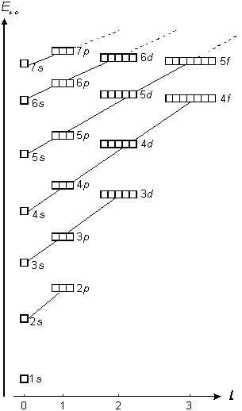
Энергия электронов
Энергетический подуровень
Энергетический уровень
Notes:
Эквивалентные электроны обладают одинаковыми значениями энергии.
@ Набор орбиталей с одинаковыми значениями n называется энергетическим уровнем,
@ c одинаковыми n и l - подуровнем

Slide 7
Ядро
протоны (p),
нейтроны (n)
Массовое число (A) — число нуклонов в ядре.
Относительный заряд ядра (Z) — число протонов в ядре.
A=Z+N
Notes:
Ядро состоит из нуклонов двух видов: положительно заряженных протонов (p) и нейтральных нейтронов (n).
В качестве характеристик ядра выбраны массовое число (A) и заряд ядра (Z). Массовое число — число нуклонов в ядре.
Относительный заряд ядра — число протонов в ядре, равное числу электронов и номеру химического элемента в Периодической системе.

Slide 8
Нуклид
любое атомное ядро (атом) с заданными числами протонов (Z) и нейтронов (N).

Slide 9
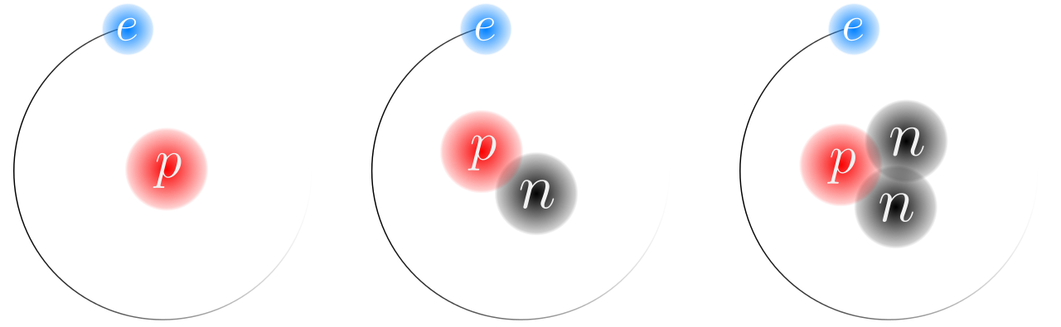
Изотопы
нуклиды одного химического элемента (с одинаковым Z), отличающиеся массой ядер (A) и числом нейтронов (N)
Нуклид
Ядро
р=протон
d=дейтон
t=тритон
Notes:
…
@ Изотопы водорода имеют собственные названия.

Slide 10
Изобары
нуклиды различных химических элементов с одинаковыми массовыми числами (A), различающиеся числом протонов (Z) и нейтронов (N)

Slide 11
Изотоны
нуклиды различных химических элементов с одинаковым числом нейтронов в ядре (N), различающиеся числом протонов (Z) и массой ядер (A)

Slide 12
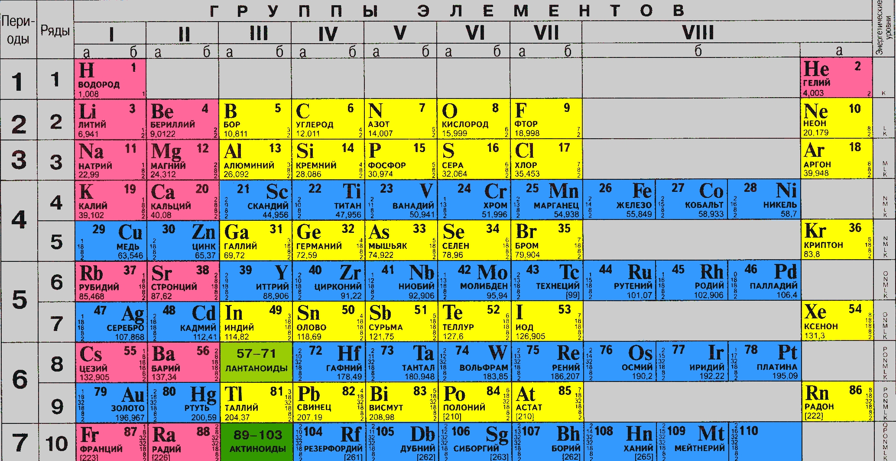
Notes:
Понятно, что изотоны, отличающиеся друг от друга на 1 единицу заряда, будут соседями в периодической системе.

Slide 13
Радиоактивность
самопроизвольное (спонтанное) превращение неустойчивого изотопа химического элемента в другой изотоп (обычно — изотоп другого элемента).
сущность явления состоит в самопроизвольном изменении состава атомного ядра, находящегося в основном состоянии либо в возбуждённом долгоживущем (метастабильном) состоянии.

Slide 14
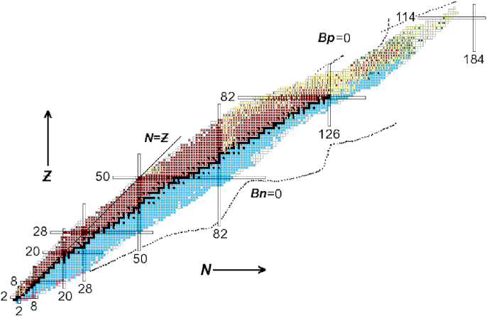
N-Z диаграмма атомных ядер
²⁰⁹Bi (Z=83)
T_{1/2} = 2,01·10¹⁹ лет
Pb (Z=82)
Долина стабильности:
N/Z = 0,98 + 0,015A^{2/3}
Notes:
…
Долина стабильности. Всего в природе существует около 270 стабильных нуклидов у 82 химических элементов от водорода до @ свинца.
@ ²⁰⁹Bi ранее считался самым тяжёлым из существующих в природе стабильных изотопов. Только в 2003 году было экспериментально подтверждено, что он является альфа-радиоактивным. Измеренный период полураспада 209Bi составляет 2,01⋅10¹⁹ лет, что на много порядков больше, чем возраст Вселенной. Природный висмут, состоящий из одного сверхдолгоживущего изотопа 209Bi, является практически радиоактивно безвредным для человека, так как за год в одном грамме природного висмута в среднем лишь около 100 ядер испытывают альфа-распад.
@ Легкие стабильные ядра (А < 40) имеют приблизительно равные числа нейтронов и протонов. В области более тяжелых ядер отношение числа нейтронов к числу протонов начинает возрастать и в области А ≈ 250 достигает величины 1.6. Тяжелые ядра оказываются энергетически более устойчивыми, если содержат большее число нейтронов N по сравнению с числом протонов Z.
С правой стороны от стабильных ядер находятся ядра, перегруженные нейтронами (нейтроноизбыточные ядра), испытывающие β—распад. С левой стороны от стабильных ядер находятся ядра, перегруженные протонами (протоноизбыточные ядра), испытывающие β⁺-распад и e-захват. Ядра, сильно перегруженные нейтронами или протонами, обычно называют экзотическими ядрами. В области больших атомных масс находятся ядра, испытывающие α-распад, и спонтанно делящиеся ядра.
Пунктирные линии очерчивают область возможного существования атомных ядер. Линия Bp = 0 (Bp - энергия отделения протона) ограничивает область существования атомных ядер слева (proton drip-line), линия Bn = 0 (Bn - энергия отделения нейтрона) - справа (neutron drip-line). Вне этих границ атомные ядра существовать не могут, так как они распадаются за характерное ядерное время (~ 10⁻²³c) с испусканием одного или нескольких нуклонов.

Slide 15
Ядерные превращения
1 а.е.м. = 1,66·10⁻²⁷ кг
1 е.з. = 1,6·10⁻¹⁹ Кл
Notes:
Ядерные частицы.

Slide 16
Ядерные превращения
α-распад
β-превращения
изомерный переход (γ-распад?)
спонтанное (самопроизвольное) деление ядер
испускание нейтрона или протона
γ-излучение сопровождает многие радиоактивные превращения

Slide 17
α-распад
2,411·10⁴ л
4,47·10⁹ л
5,187 (11%) α
4,132 (22%) α
5,225 (20%) α
0,039 γ
5,238 (69%) α
4,180 (78%) α
0,052 γ
0,048 γ
0,014 γ
7,13·10⁸ л
24,101 дня

Slide 18
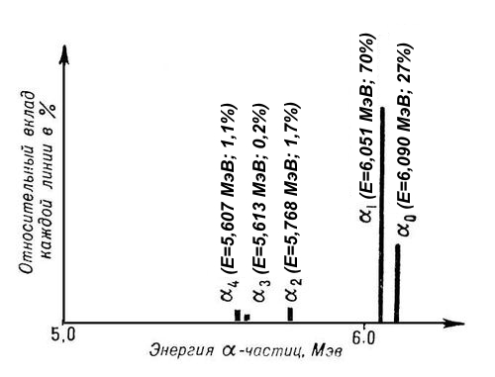
α-распад
Notes:
Спектр альфа-частиц дискретный. У большинства известных альфа-радиоактивных изотопов энергия альфа-частиц лежит в пределах от 2 до 9 МэВ. Времена жизни альфа-радиоактивных ядер колеблются в огромном интервале значений, примерно от 3•10⁻⁷ сек для ²¹²Po до 2•10¹⁹ лет для ²⁰⁹Bi.

Slide 19
β-превращения
β⁻-распад (испускание электрона)
β⁺-распад (испускание позитрона)
Электронный захват

Slide 20
β⁻- и β⁺-распад
N_{β}
E_{β}
E_{β,max}
E_{β}
Notes:
Испускаемые ядрами бета-частицы не моноэнергетичны.

Slide 21
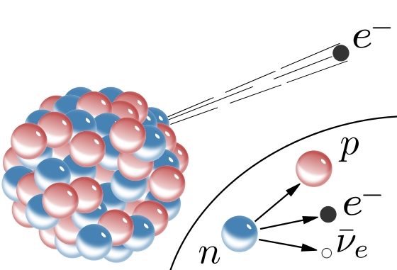
β⁻- и β⁺-распад
Notes:
Непрерывность бета-спектров объясняется тем, что при каждом акте распада полная энергия бета-переходов распределяется по вероятностым законам между бета-частицей и нейтрино (или антинейтрино). Нейтрино и антинейтрино это незаряженные элементарные чатицы с близкой к нулю, но конечной массой покоя. Наблюдаемое несоответствие энергии бета-частиц расчетным величинам ставило под сомнение справедливость закона сохранения энергии в микромире. Вольфганг Паули в 1930 году предположил, что при бета-распаде одновременно с электроном рождается какая-то частица с очень малой массой, которая и уносит недостающую часть энергии. Незамеченной эта частица остаевалась потому, что не имеет электрического заряда и не участвует во взаимодействиях, по которым обычно регистрируют частицы. Только к 1953 году существование нейтрино было Фредериком Райнесом и Клайдом Коэном.

Slide 22
β⁻- и β⁺-распад
Notes:
Максимальная кинетическая энергия бета-частиц определяется по разности масс.

Slide 23
β⁻-распад
5,27 л
30,17 л
0,318 (99,92%) β⁻
0,512 (94,6%) β⁻
1,491 (0,08%) β⁻
1,173 (5,4%) β⁻
1,173 γ
2,55 мин
0,661 γ
1,333 γ
Notes:
Бета-минус-распад характерен для ядер с относительным избытком нейтронов.

Slide 24
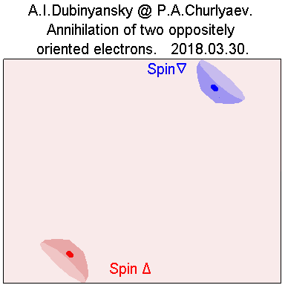
β⁺-распад
2,6 л
EC (10,1%)
0,545 (89,84%) β⁺
1,275 γ
1,820 (0,056%) β⁺
Notes:
Для ядер с относительным избытком протонов характерен бета-плюс-распад.
@ Испускаемые при бета-плюс-распаде позитроны взаимодействуя с электронами среды, быстро аннигилируются, образуя на каждый акт взаимодействия два гамма-кванта (аннигиляционные гамма-кванты) с энергиями 0,511 МэВ, соответствующими полной массе покоя позитрона и электрона.

Slide 25
Электронный захват
1,277∙10⁹ л
2,6 л
EC (10,72%)
EC (10,1%)
0,545 (89,84%) β⁺
1,311 (89,28%) β⁻
1,461 γ
1,275 γ
1,820 (0,056%) β⁺
Notes:
Один из протонов ядра может превратиться в нейтрон путем захвата электрона. Это явление наблюдается в протоноизбыточных ядрах в тех случаях, кода энергия ядра недостаточна для излучения позитрона. Чаще всего захватывается электрон ближайшего к ядру K-слоя. В результате образуются два продукта: конечное ядро и нейтрино. Практически вся энергия при этом уносится нейтрино.

Slide 26
hv_{X}
−
−
−
+++
+++
Notes:
После K- или L-захвата электроны с более высоких орбиталей переходят на вакантные места нижних орбиталей. Энергия, равная разности связей электронов может выделиться в виде характеристического рентгеновского или гамма излучения.
Энергия возбуждения атома может непосредственно передается одному или нескольким орбитальным электронам. Так как получаемая этими электронами энергия выше их энергии связи в атоме, происходит их вылет из атома. Эти электроны называются электронами Оже, они всегда имеют дискретные значения энергий.
Процесс перестройки электронных оболочек, вызванных электронным захватом, может включать в себя целый ряд актов последовательного испускания характеристического рентгеновского или гамма-излучения и электронов Оже со все более удаленных от ядра орбиталей.

Slide 27
12,7 ч
EC (43,5%)
0,579 (38,5%) β⁻
1,346 γ
EC (0,5%)
0,653 (17,5%) β⁺

Slide 28
Спонтанное деление
Изотоп | T_{1/2} | α | SF
²³⁸U | 4.47∙10⁹ лет | 4.47∙10⁹ лет (100%) | 8∙10¹⁵ лет (5,4∙10⁻⁵%)
²³⁵U | 7.04∙10⁸ лет | 7.04∙10⁸ лет (100%) | 1∙10¹⁹ лет (7∙10⁻⁹%)
Notes:
Спонтанное деление - процесс, в котором тяжелые ядра распадаются на два (иногда три) осколка. Спонтанное деление наблюдается у тяжелых ядер с зарядом более 90, часто оно сопровождается испусканием 2-3 нейтронов.
Обнаружено происходящее с очень малой вероятностью резко несимметричное спонтанное деление с испусканием в качестве легких осколков ядер ¹⁴C, ²²Na, ²⁸Mg и др. (другое название этого типа деления - кластерная радиоактивность). В редчайших случаях искусственно полученные радиоактивные ядра при распаде испускают 1 или 2 протона.
Многие радиоактивные ядра способны претерпевать превращения не одного, а нескольких типов. Так, ядра ²³⁸U способны одновременно к α-распаду и спонтанному делению. В этих случаях указывают на вероятность распада по данному типу. Основным каналом распада ²³⁸U является α-распад. Поэтому период полураспада спонтанного деления ²³⁸U спонтанного деления существенно больше периода полураспада по α-каналу.

Slide 29
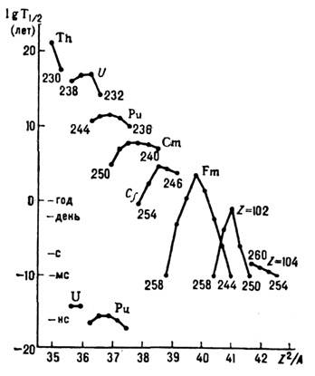
Спонтанное деление
Мгновенное спонтанное
деление
Notes:
Вероятность спонтанного деления в основном определяется проницаемостью "барьера деления". Вероятность спонтанного деления увеличивается с увеличением параметра деления Z²/A. В целом период спонтанного деления уменьшается при переходе от менее тяжелых ядер к более тяжелым от @ T_{1/2}=10²⁰ лет для ²³²₉₀Th до @ 6 мкс для ²⁵⁰₁₀₂No.
При Z²/А = 48 барьер деления исчезает и ядра с таким или большим параметром деления неустойчивы к мгновенному (за время ~ 10⁻²³c) спонтанному делению. Спонтанное деление ограничивает область существования устойчивых или долгоживущих ядер со стороны больших значений Z и A.

Slide 30
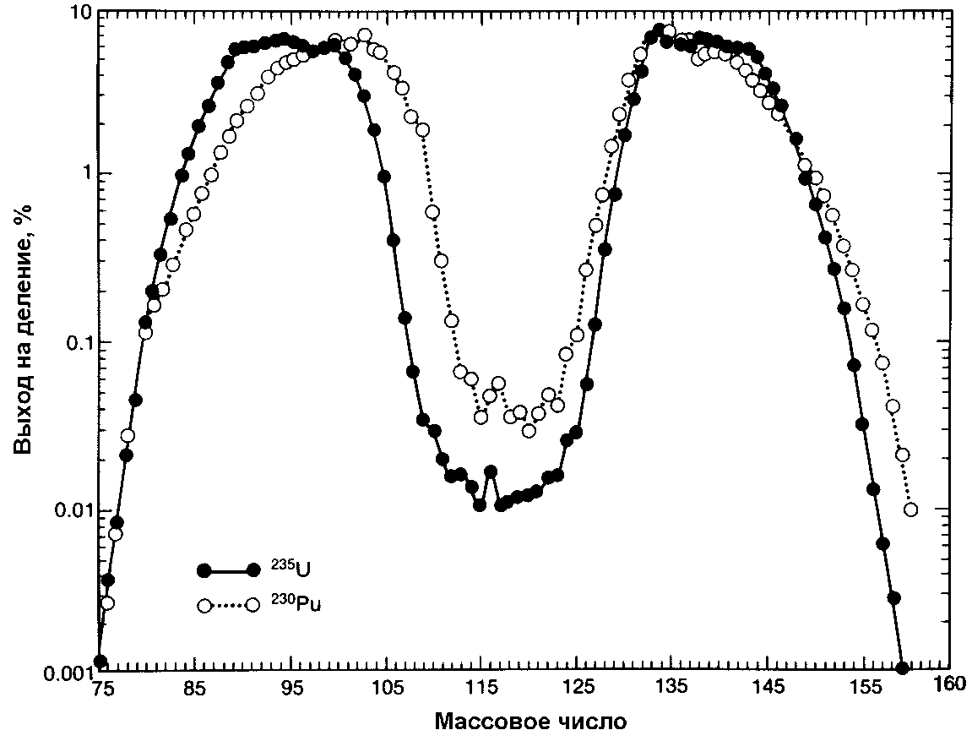
Спонтанное деление
Notes:
В изотопах Z < 92-95 деление происходит преимущественно с образованием двух осколков деления с отношением масс тяжёлого и лёгкого осколков 3:2. С ростом Z распределение осколков становится более симметричным и при Z > 100 преобладает симметричное деление с образованием одинаковых по массе осколков.

Slide 31
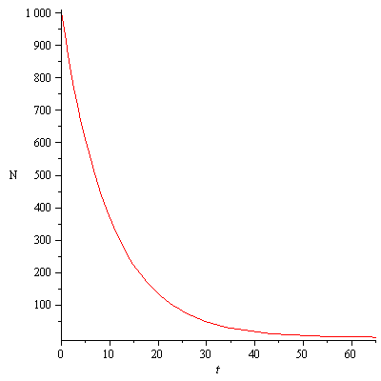
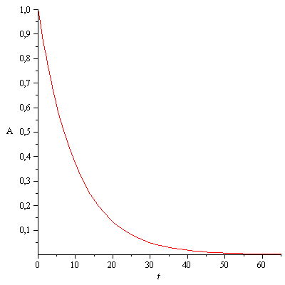
Закон радиоактивного распада
Notes:
За счет радиоактивного распада число радиоактивных ядер непрерывно уменьшается, подчиняясь закону радиоактивного распада. Этот закон носит вероятностный характер и справедлив для большого числа ядер. Это значит, что для отдельного ядра невозможно предсказать, когда оно распадется и сколько времени просуществует. Для большого числа ядер число актов распада в единицу времени (скорость распада) прямо пропорциональна числу ядер. Это основной закон радиоактивного распада в дифференциальной форме.
Изменение температуры, давления, электрических и магнитных полей и других факторов внешней среды в доступных для измерения пределах практически не сказывается на величине постоянной распада (за исключением распада, связанного с захватом орбитального электрона – посредством изменения электронной плотности в атоме, которая может зависеть от ионизации атомов, вида химических связей, в меньшей степени от давления и температуры окружающей среды).
@ Решение уравнения основного закона радиоактивного распада дает экспоненциальный закон для числа ядер, более удобный для расчетов.
@ Умножая обе части на постоянную распада, мы получим этот закон для активностей.

Slide 32
Закон радиоактивного распада
Notes:
Промежуток времени, в течение которого распадется половина имеющегося числа ядер данного радионуклида есть период полураспада.

Slide 33
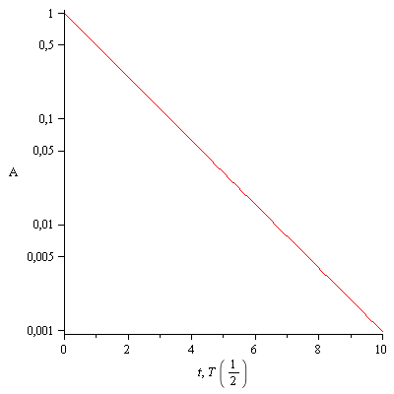
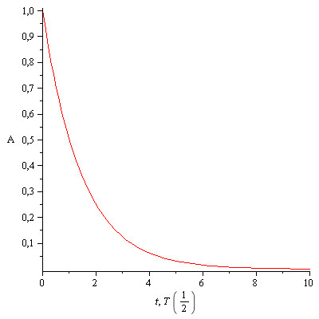
Закон радиоактивного распада
t, T_{1/2} | A, доли∙A₀
1 | 1/2=0,5
2 | 1/4=0,25
3 | 1/8=0,125
4 | 1/16=0,0625
5 | 1/32=0,03125
6 | 1/64=0,015625
7 | 1/128=0,007813
8 | 1/256=0,003906
9 | 1/512=0,001953
10 | 1/1024=0,000977
Notes:
Таким образом, через один период полураспада останется половина начального количества ядер (или активность снизится вдвое), через два – четверть и т.д. Считается, что через семь-десять периодов полураспада радионуклид распадается полностью. В самом деле, через семь периодов полураспада остается менее 0,01, а через десять – менее 0,001 начального количества ядер. @

Slide 34
Накопление дочерних продуктов распада
Notes:
Очевидно, что количество ядер дочернего продукта распада, образовавшихся в результате распада материнского радионуклида равно количеству таких актов распада, то есть количеству распавшихся ядер материнского радионуклида.
Зная количество ядер дочернего продукта распада легко перейти к количеству вещества и массе этого нуклида; N_{A}=6,02х10²³.

Slide 35
Накопление дочерних продуктов распада
Notes:
Обозначим X₁ материнский нуклид, а X₂ – дочерний.

Slide 36
Накопление дочерних продуктов распада
Notes:
Если принять постоянную распада второго радионуклида равной 0 (Y - стабильный), получим то же выражение, которое мы вывели для накопления стабильного дочернего продукта.

Slide 37
Накопление дочерних продуктов распада
Notes:
Если имеется цепочка радиоактивных превращений в три звена и более, То количество атомов для любого i-того элемента (N_{i}) найдем по выражению…
@ Умножив обе части этого выражения на λ_{i} можем найти активность i-того нуклида цепочки. Это справедливо при условии, что в начальный момент времени в системе присутствовал только первый изотоп.

Slide 38
Радиоактивное равновесие
Нуклид | T_{1/2} | г/Бк | моль/Бк | N, шт./Бк
²³²Th | 1,4∙10¹⁰ лет | 2,43∙10⁻⁴ | 1,05∙10⁻⁶ | 6,31∙10¹⁷
²²⁸Ra | 5,75 лет | 1,15∙10⁻¹³ | 5,04∙10⁻¹⁶ | 3,03∙10⁸
Notes:
Радиоактивное равновесие – состояние, при котором активности членов цепочки радиоактивных превращений одинаковы. При этом количество ядер членов цепочки радиоактивных превращений не равны. Из этого следует, что соотношение количества ядер любых двух членов цепочки прямо пропорциональны соотношению их периодов полураспада или обратно пропорциональны соотношению их постоянных распада. Эти соотношения не зависят от времени. Поэтому радиоактивным равновесием называют состояние системы, содержащей материнский и связанные с ним дочерние изотопы, при котором соотношение количеств материнского и дочерних изотопов не меняется с течением времени. Из соотношения N₁λ₁ = N₂λ₂ понятно, что чем больше скорость распада дочернего радионуклида, тем меньшее число его атомов соответствует радиоактивному равновесию с материнским.

Slide 39
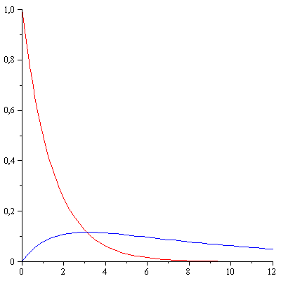
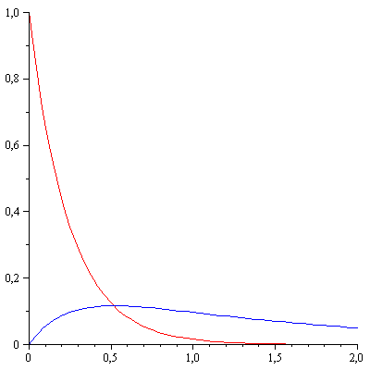
Отсутствие равновесия
A
A₁
²³⁴Th | T_{1/2} = 24 дня
²³⁴U | T_{1/2} = 2,5∙10⁵ лет
A₂
t, T₁
t, T₂
Notes:
Материнский радионуклид распадется быстрее, чем дочерний. В этом случае равновесие наступить не может, если материнский радионуклид изолирован и не подкреплен предыдущим, более долгоживущим членом ряда. Активность материнского нуклида при этом уменьшается в соответствии с законом радиоактивного распада. Активность дочернего изменяется в соответствии с уже известным нам уравнением накопления. Она проходит через максимум, значительно меньший, чем активность материнского нуклида. Затем дочерний полностью распадается вслед за исчезновением материнского.

Slide 40
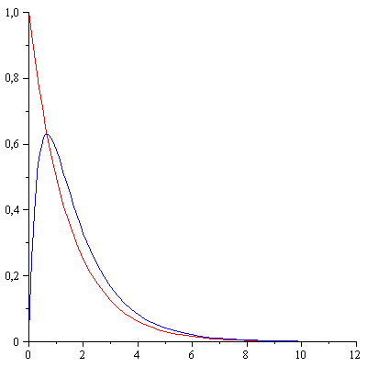
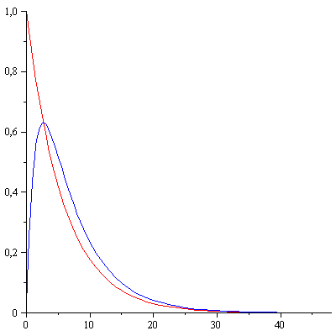
Подвижное равновесие
A
A₁
²²⁸Ra | T_{1/2} = 5,75 года
²²⁸Th | T_{1/2} = 1,9 года
A₂
t, T₁
t, T₂
Notes:
Если период полураспада материнского радионуклида соизмерим с периодом полураспада дочернего или несколько больше него, то с течением времени активность дочернего возрастет до состояния подвижного равновесия с материнским. Затем их практически равные между собой активности будут уменьшаться в соответствии с законом радиоактивного распада со скоростью, определяемой периодом полураспада материнского нуклида.

Slide 41
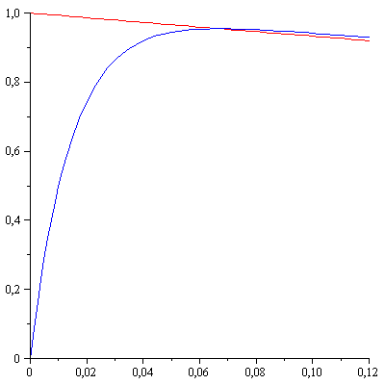
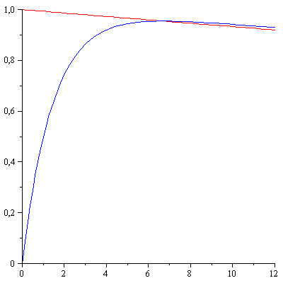
Вековое равновесие
A
A₁
A₂
²²⁶Ra | T_{1/2} = 1600 лет
²²²Rn | T_{1/2} = 3,8 дня
t, T₁
t, T₂
Notes:
Если период полураспада материнского радионуклида несравнимо больше дочернего, то по истечении времени, зависящего от периода полураспада дочернего нуклида, устанавливается вековое равновесие. Активность материнского радионуклида практически не меняется, то есть его скорость распада пренебрежимо мала. @ Если считать, что λ₁≈0, то активность дочернего нуклида будет определяться только постоянной распада λ₂.

Slide 42
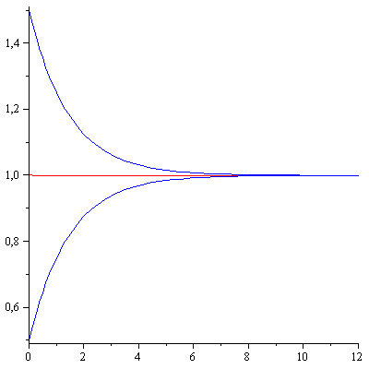
Вековое равновесие
A
I
II
A₂ при A_{2,0}> A_{1,0}
A₁
A₂ при A_{2,0}< A_{1,0}
t, T₂
Notes:
В природных системах редко встречаются случаи, когда в момент начала отсчета дочерний радионуклид полностью отсутствует. Обычно некоторое его количество находится вместе с материнскими атомами, хотя A₂≠A₁. Изменение активности дочернего нуклида во времени в этом случае будет описываться уравнением, в котором первое слагаемое соответствует распаду имевшихся на момент времени t0 атомов дочернего нуклида в соответствии с законом радиоактивного распада, а второе слагаемое – накоплению их из материнских.

